Slide 1
Деятельность человека в интернете в наше время (20-е XXI века)
Составитель: Пойкин Никита, 9Б класс

Slide 2
Введение
Цель – исследовать деятельность человека в интернете в наше время.
Задачи:
- изучить историю развития Интернета, его скорости, объёмы и трафик.
- определить области использования интернета.
- составить сравнительную характеристику социальных сетей.
- изучить человеческие ресурсы в интернете.
- провести анкетирование по поведению в интернете.
- проанализировать результаты анкетирования.

Slide 3
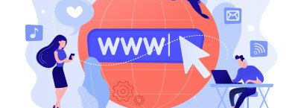
История развития Интернета (скорость, объёмы, способы передачи).

Slide 4
Области использования интернета.
СМИ
Электронный бизнес
Краудсорсинг
Связь, общение
Интернет-цензура
Искусство

Slide 5
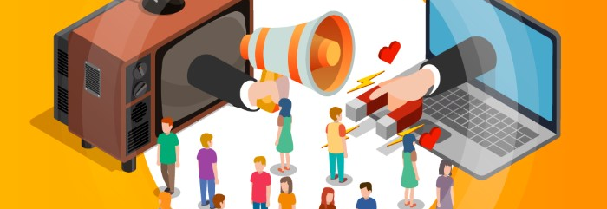
Социальные сети: добро и зло.

Slide 6
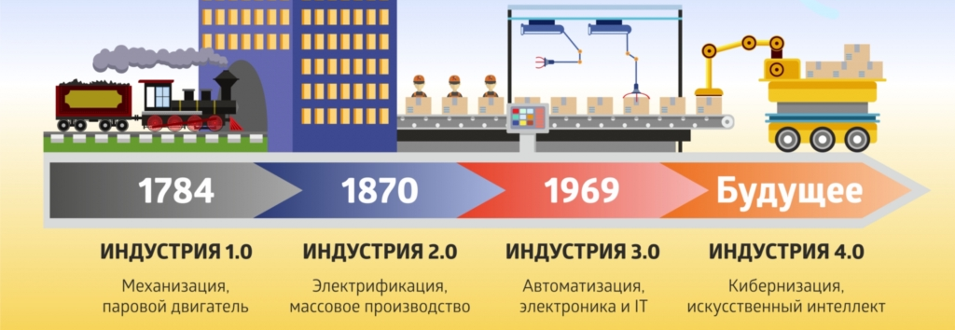
Индустрия 4.0.

Slide 7
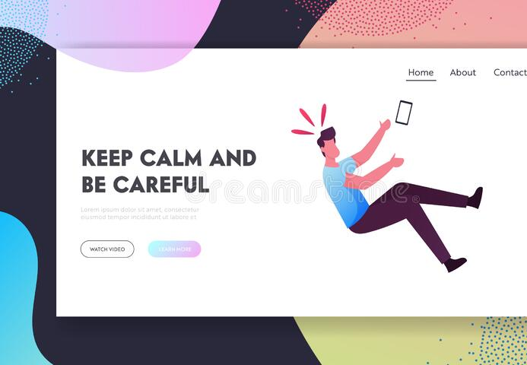
Изучение занятости в интернете.

Slide 8
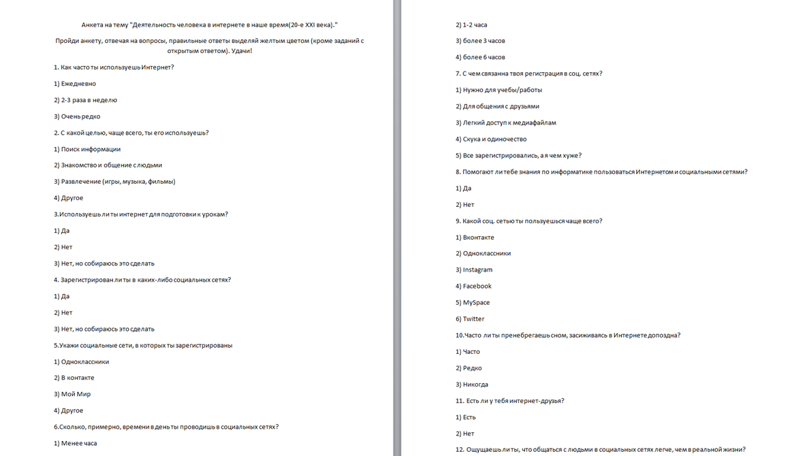

Slide 9
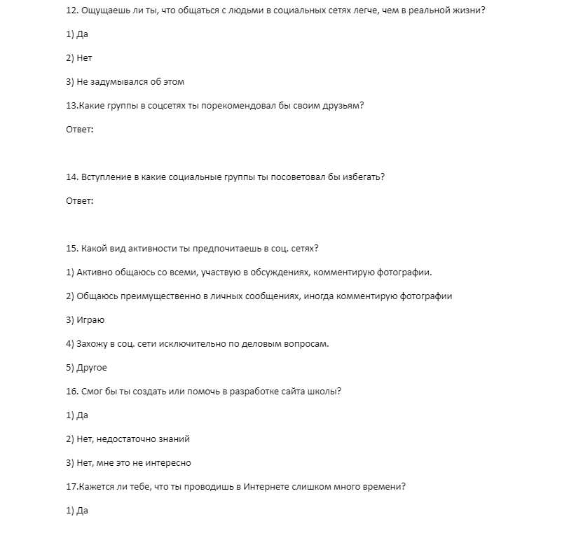
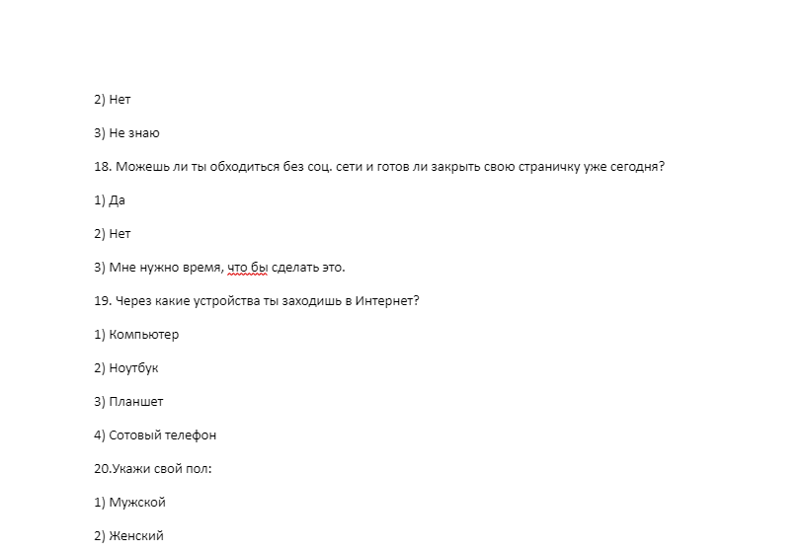

Slide 10
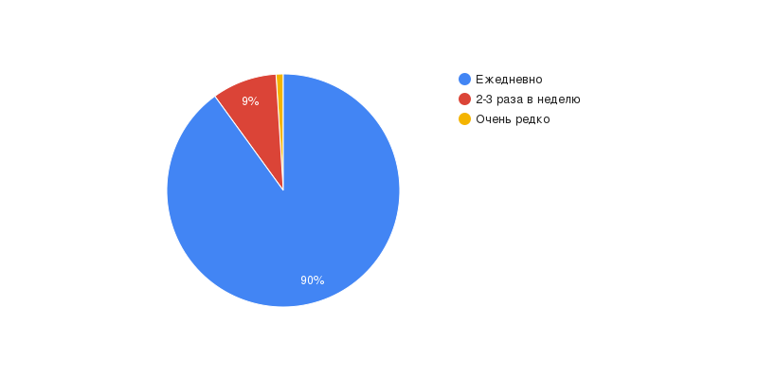
1. Как часто ты используешь Интернет?

Slide 11
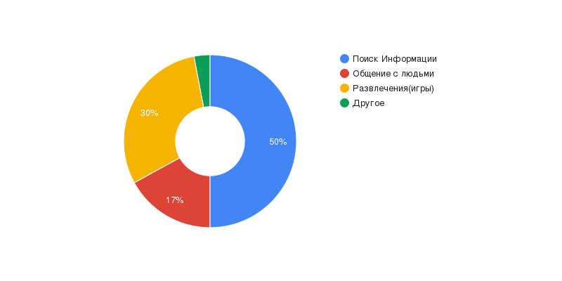
2. С какой целью, чаще всего, ты
используешь интернет?

Slide 12
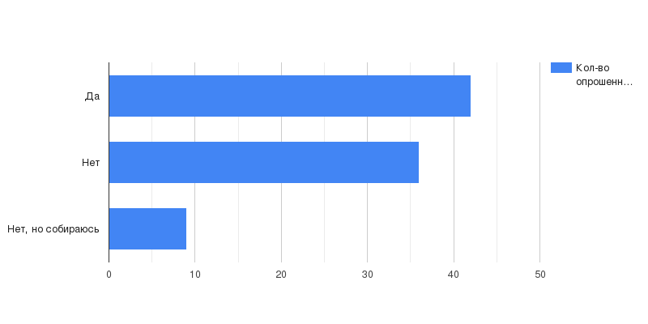
3. Используешь ли ты интернет для подготовки к урокам?

Slide 13
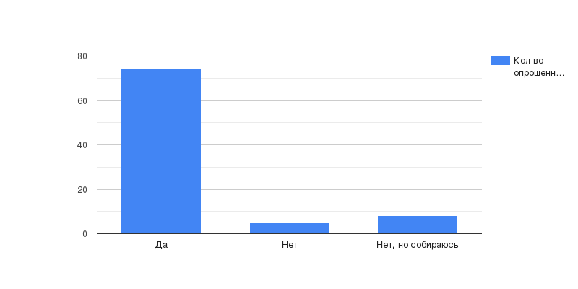
4. Зарегистрирован ли ты в каких-либо социальных сетях?

Slide 14
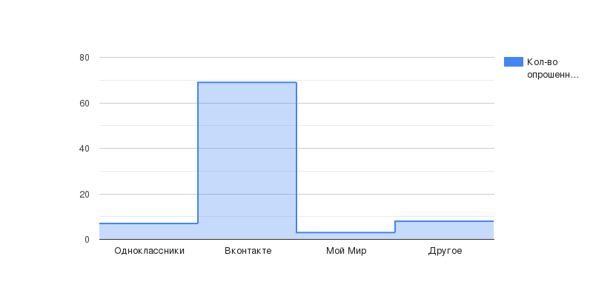
5.Укажи социальные сети, в которых ты зарегистрированы?

Slide 15
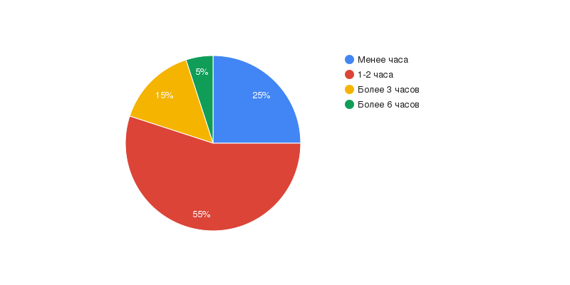
6.Сколько, примерно, времени в день ты проводишь в социальных сетях?

Slide 16
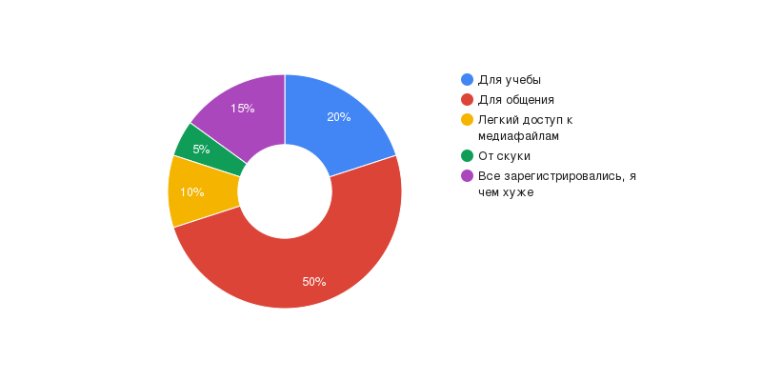
7. С чем связана твоя регистрация в соц. сетях?

Slide 17
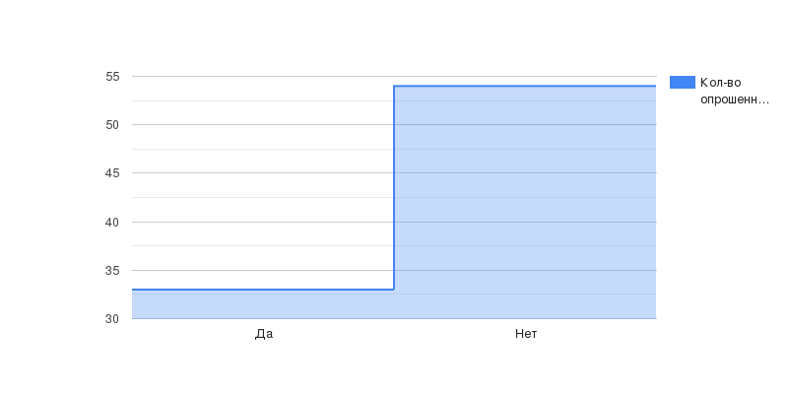
8. Помогают ли тебе знания по информатике пользоваться интернетом и социальными сетями?

Slide 18
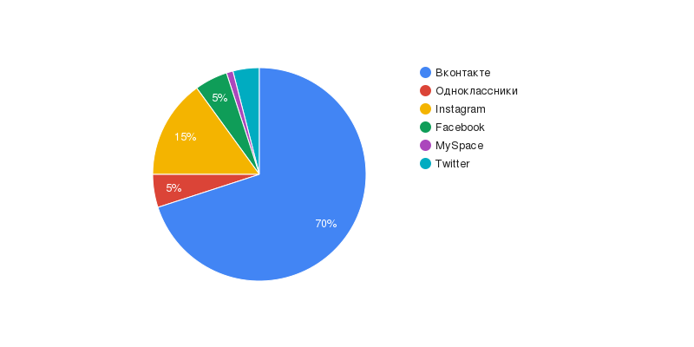
9. Какой соц. сетью ты пользуешься чаще всего?

Slide 19
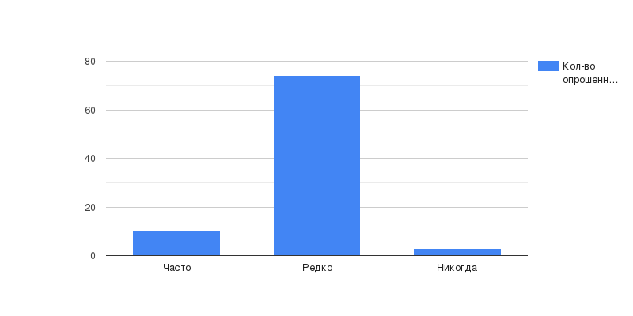
10.Часто ли ты пренебрегаешь сном, засиживаясь в Интернете допоздна?

Slide 20
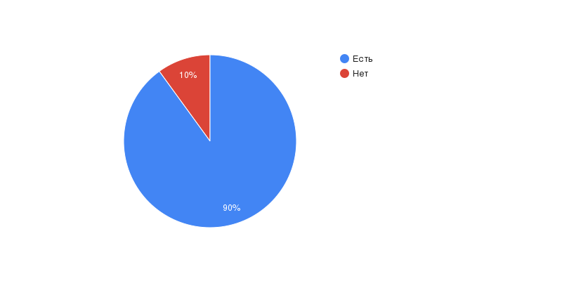
11. Есть ли у тебя интернет-друзья?

Slide 21
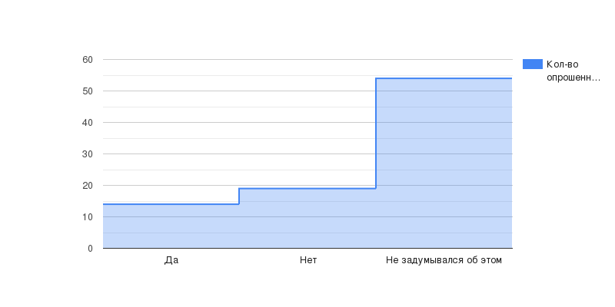
12. Ощущаешь ли ты, что общаться с людьми в социальных сетях легче, чем в реальной жизни?

Slide 22
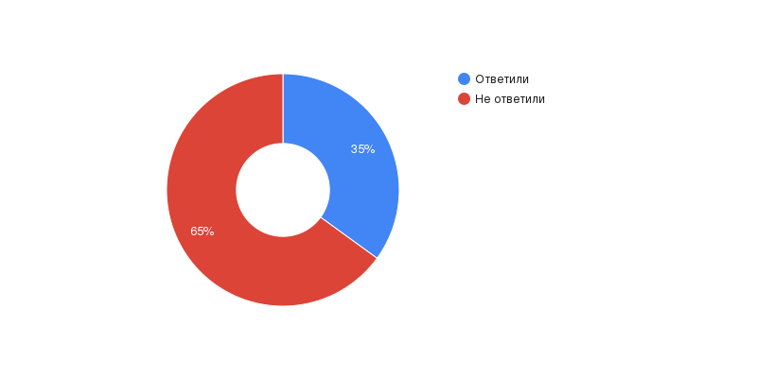
13. Какие группы в социальных сетях ты порекомендовал бы своим друзьям?

Slide 23
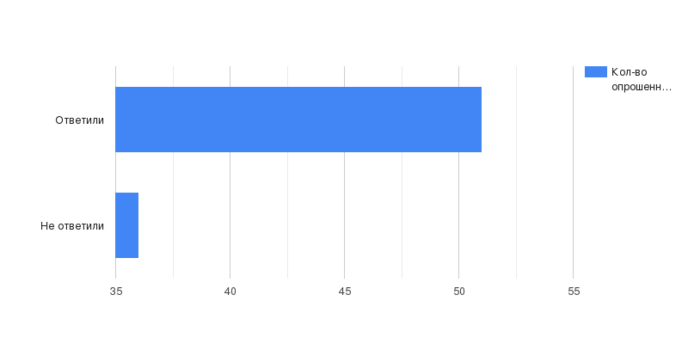
14. Вступление в какие социальные группы ты посоветовал бы избегать?

Slide 24
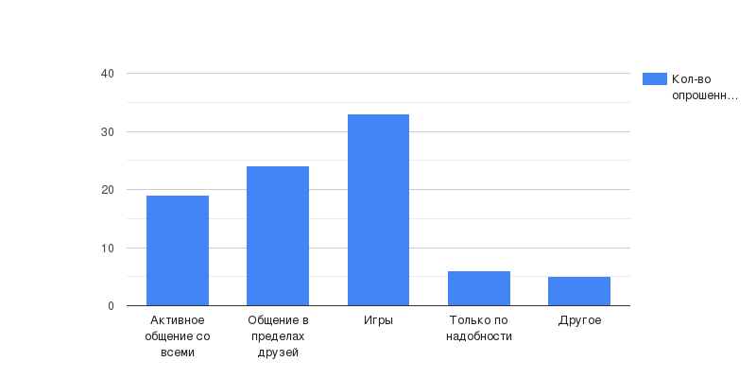
15.Какой вид активности ты предпочитаешь в соц. сетях?

Slide 25
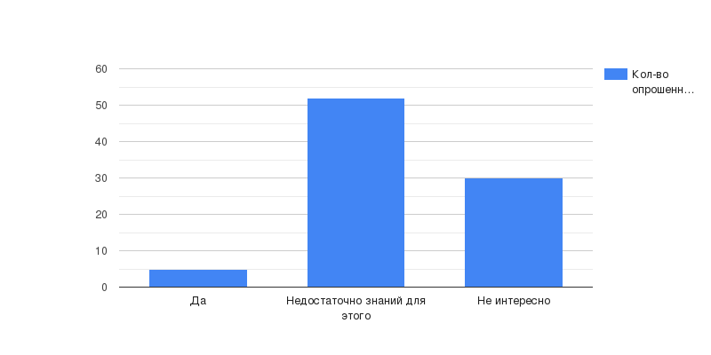
16. Смог бы ты создать или помочь в разработке сайта школы?

Slide 26
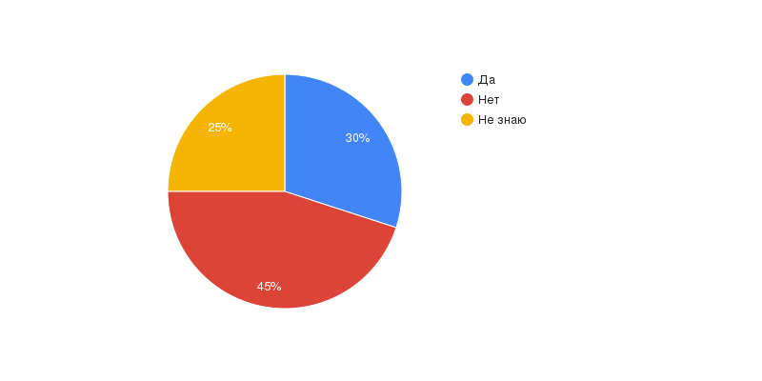
17.Кажется ли тебе, что ты проводишь в Интернете слишком много времени?

Slide 27
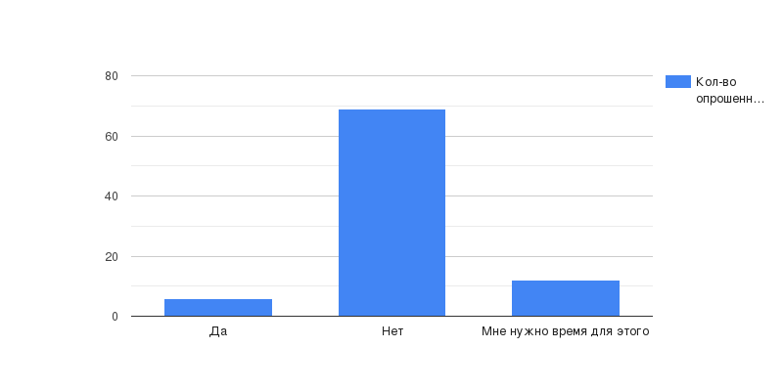
18. Можешь ли ты обходиться без соц. сети и готов ли закрыть свою страничку уже сегодня?

Slide 28
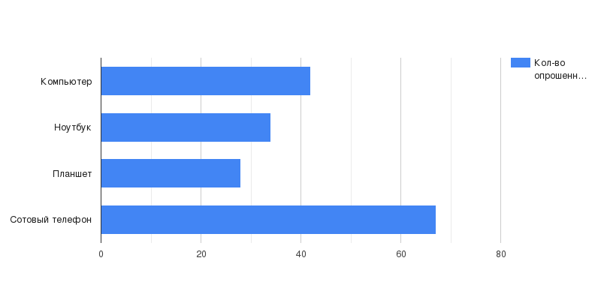
19. Через какие устройства ты заходишь в Интернет?

Slide 29
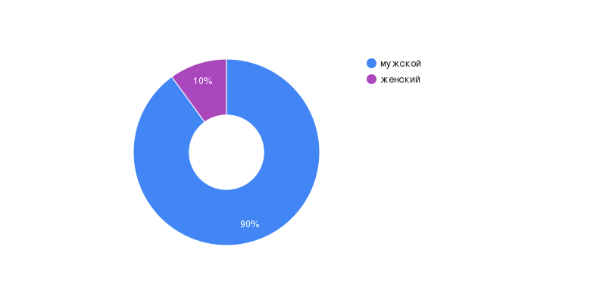
20. Укажите свой пол.

Slide 30
